Slide 1



Інформаційно-аналітична
система оптимізації умов
утримання акваріумних
гідробіонтів (фронтенд)
Кукуленко Денис Васильович ПЗПІ-23-8
Керівник доц. кафедри ПІ Ірина Побіженко
3 червня 2026
1

Slide 2
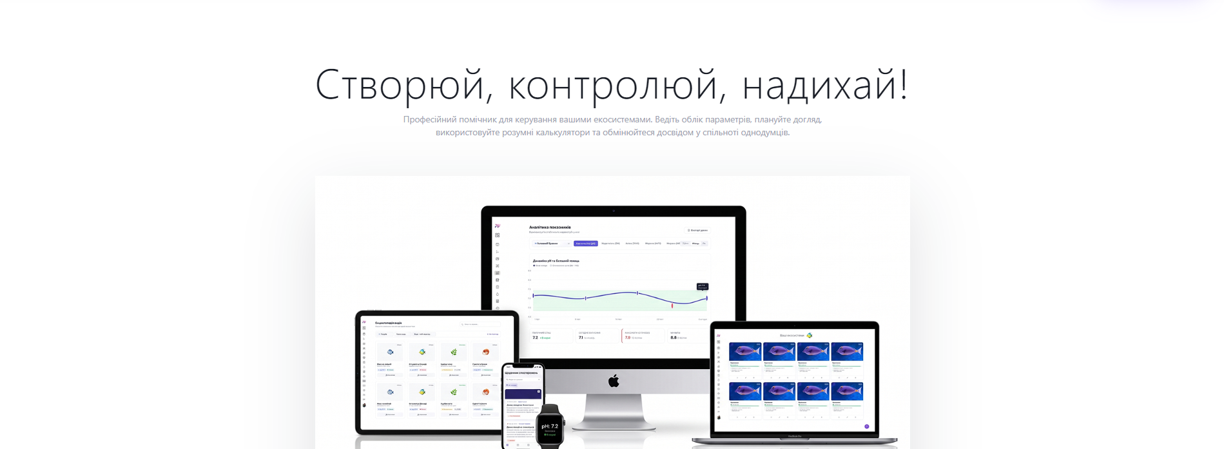
Мета роботи
Мета: проєктування та розробка клієнтської частини комплексної інформаційно-аналітичної веб-платформи «AquaCore» для оптимізації умов утримання акваріумних гідробіонтів.
Актуальність: користувачеві потрібен єдиний вебінтерфейс для ведення акваріумів, контролю параметрів, планування догляду, роботи з довідниками та швидкого доступу до інструментів без розрізнених сервісів.
Лендинг і презентація продукту
2

Slide 3
Аналіз аналогів: Aquarimate
Тип: мобільний застосунок для ведення журналу акваріума. Спрямованість: фіксація параметрів води, нагадування та базова історія догляду. Проблема: відсутність повноцінної веб-платформи, закрита екосистема та обмежена адаптація під роботу з великим екраном.
🐠
3

Slide 4
Аналіз аналогів: Aquabuildr
↗
Тип: мобільний застосунок з алгоритмом перевірки сумісності. Спрямованість: підбір населення на основі бази видів і AI-консультацій. Проблема: преміум-доступ, відсутність відкритого вебпростору, обмежена інтеграція з журналами, аналітикою та UI-модулями.
4

Slide 5
Аналіз аналогів: Aquarium Tracker
💧
Тип: кросплатформний сервіс моніторингу екосистеми. Спрямованість: облік хімії води, обладнання і базова соціальна взаємодія. Проблема: часткова веб-версія, недостатньо розвинена структура UI, обмежена деталізація сценаріїв користувача.
5

Slide 6
Матриця виявлених прогалин
Критерій
Aquarimate
Aquabuildr
Aquarium Tracker
AquaCore frontend
Повноцінна веб-версія
Ні
Ні
Частково
Так
Єдиний робочий простір
Частково
Ні
Частково
Так
UI для сумісності видів
Базовий
Розширений
Базовий
Розширений
Довідники + статті + відгуки
Ні
Частково
Частково
Так
Адаптивний інтерфейс
Обмежено
Обмежено
Частково
Так
6

Slide 7
Постановка задачі та опис системи
створити вебінтерфейс для CRUD-управління профілями акваріумів та їхніми подіями;
реалізувати приватний робочий простір з бічною навігацією і захищеними сторінками;
забезпечити інтеграцію з REST API для акваріумів, обладнання, задач, тестів, статей і відгуків;
відобразити аналітичні графіки, журнали, empty-state блоки, модальні вікна та повідомлення про помилки.
7

Slide 8
Вибір технологій розробки
Для реалізації клієнтської частини обрано сучасний стек вебтехнологій, який забезпечує швидку розробку, компонентність, адаптивність та зручну інтеграцію з бекендом.
Next.js
React
Tailwind CSS
Framer Motion
маршрутизація, SSR/API routes
компоненти, хуки, стан UI
адаптивна стилізація
анімації появи та hover
lucide-react
Next Image
Vercel
іконки навігації та дій
оптимізація зображень
розгортання frontend
8

Slide 9
Загальна архітектурна модель
Публічна зона
Приватна зона
лендинг, вхід, реєстрація, відновлення пароля
робочий простір, акваріуми, журнали, аналітика
API-шар
Компоненти UI
Next.js proxy routes, додавання JWT, обробка помилок
Sidebar, cards, modals, filters, forms, empty states
Стан клієнта
REST API бекенду
token, user, filters, loading, error, modal state
акваріуми, тести, статті, галерея, обладнання
9

Slide 10
Топологія взаємодії та розгортання
Browser
Next.js / Vercel
REST API Backend
PostgreSQL / Cloudinary
👤
⚛️
🧩
☁️
інтерфейс працює у браузері користувача без встановлення застосунку;
запити до персональних даних проходять через API-шар із токеном авторизації;
файли та зображення відображаються через оптимізовані URL і Next Image;
розгортання фронтенду відокремлене від серверної частини, що спрощує масштабування.
10

Slide 11
Структура зберігання стану та даних
Авторизаційний стан
Стан сторінки
Стан форм
access_token, user_role, profile data, redirect після входу
loading, error, selected aquarium, активна вкладка
значення полів, FormData, файл зображення, валідація
Фільтри
Підготовка даних
Після дії
пошук, категорії, типи статей, параметри довідників
дати, статуси, одиниці вимірювання, fallback-зображення
оновлення списку, закриття модалки, повідомлення користувачу
11

Slide 12
Реалізація ПЗ: API-шар та авторизація
async function apiRequest(url, options = {}) {
const token = localStorage.getItem("access_token");
const headers = { ...options.headers,
...(token ? { Authorization: `Bearer ${token}` } : {})
};
const res = await fetch(url, { ...options, headers });
if (!res.ok) throw new Error("Помилка запиту");
return res.json();
}
Рішення: винесення роботи з API в окрему функцію з автоматичним додаванням JWT. Перевага: усі приватні сторінки мають однакову логіку авторизації, обробки помилок і повторного використання запитів.
12

Slide 13
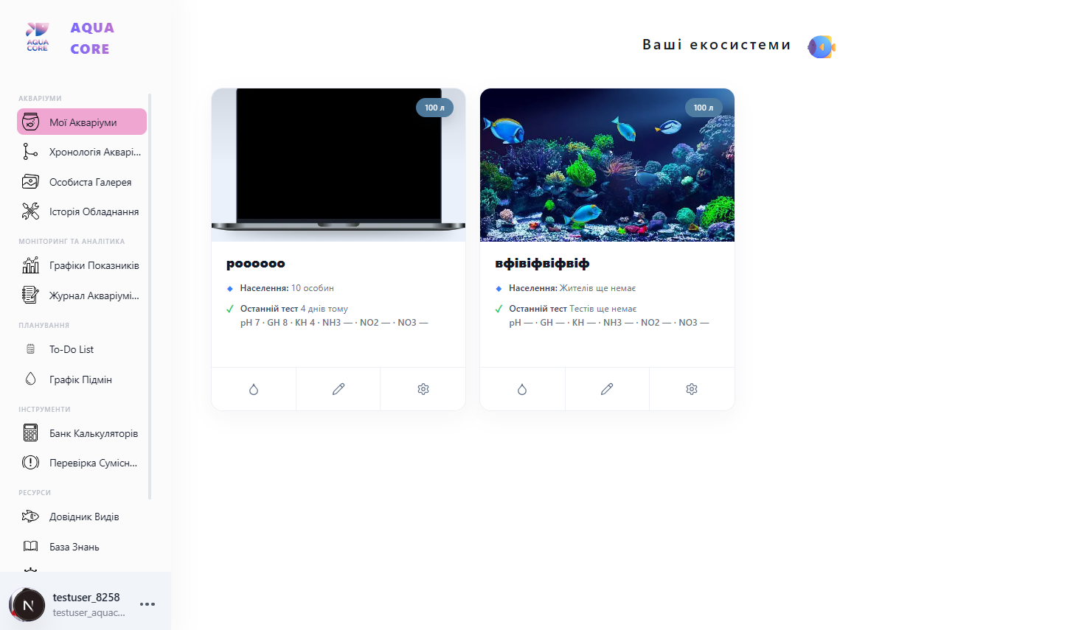
Реалізація ПЗ: маршрутизація і приватний простір
Приватні сторінки: доступні після входу; sidebar групує модулі за сценаріями роботи. Ключова логіка: активний пункт меню підсвічується, профіль користувача показується внизу, картки акваріумів відкривають деталі та швидкі дії.
Сторінка «Мої акваріуми»
13

Slide 14
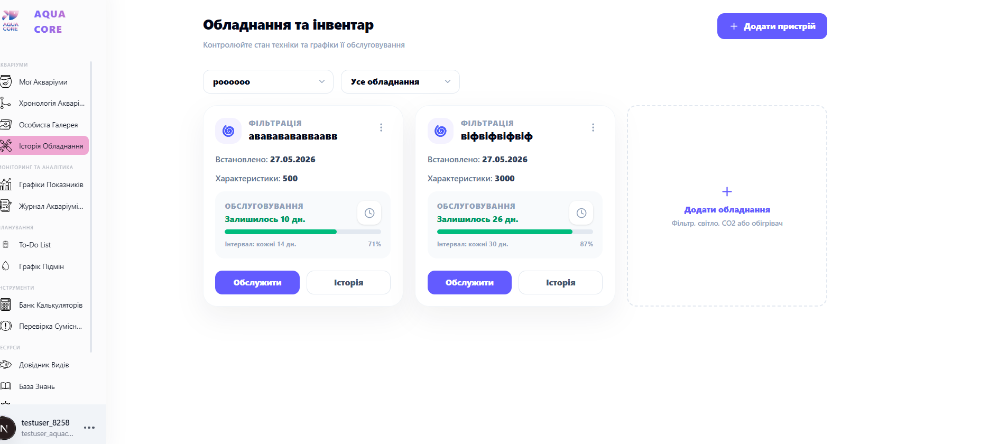
Реалізація ПЗ: динамічні індикатори
function calcPercent(lastServiceDate, intervalDays) {
const start = new Date(lastServiceDate).getTime();
const total = intervalDays * 86400000;
const passed = Math.max(0, Date.now() - start);
const remaining = Math.max(0, total - passed);
return Math.round((remaining / total) * 100);
}
Індикатори обслуговування обладнання
Індикатор показує не виконану частину, а залишок часу до сервісу: після обслуговування 100%, із наближенням дати — до 0%.
14

Slide 15
Інтерфейс користувача: управління екосистемами
Дашборд акваріумів: показує фото, об’єм, населення, останній тест і швидкі дії. Перевага UI: користувач бачить стан кожної екосистеми без переходу в кілька розділів. Empty-state: якщо акваріумів немає, система підказує створити перший профіль.
Картки акваріумів
15

Slide 16
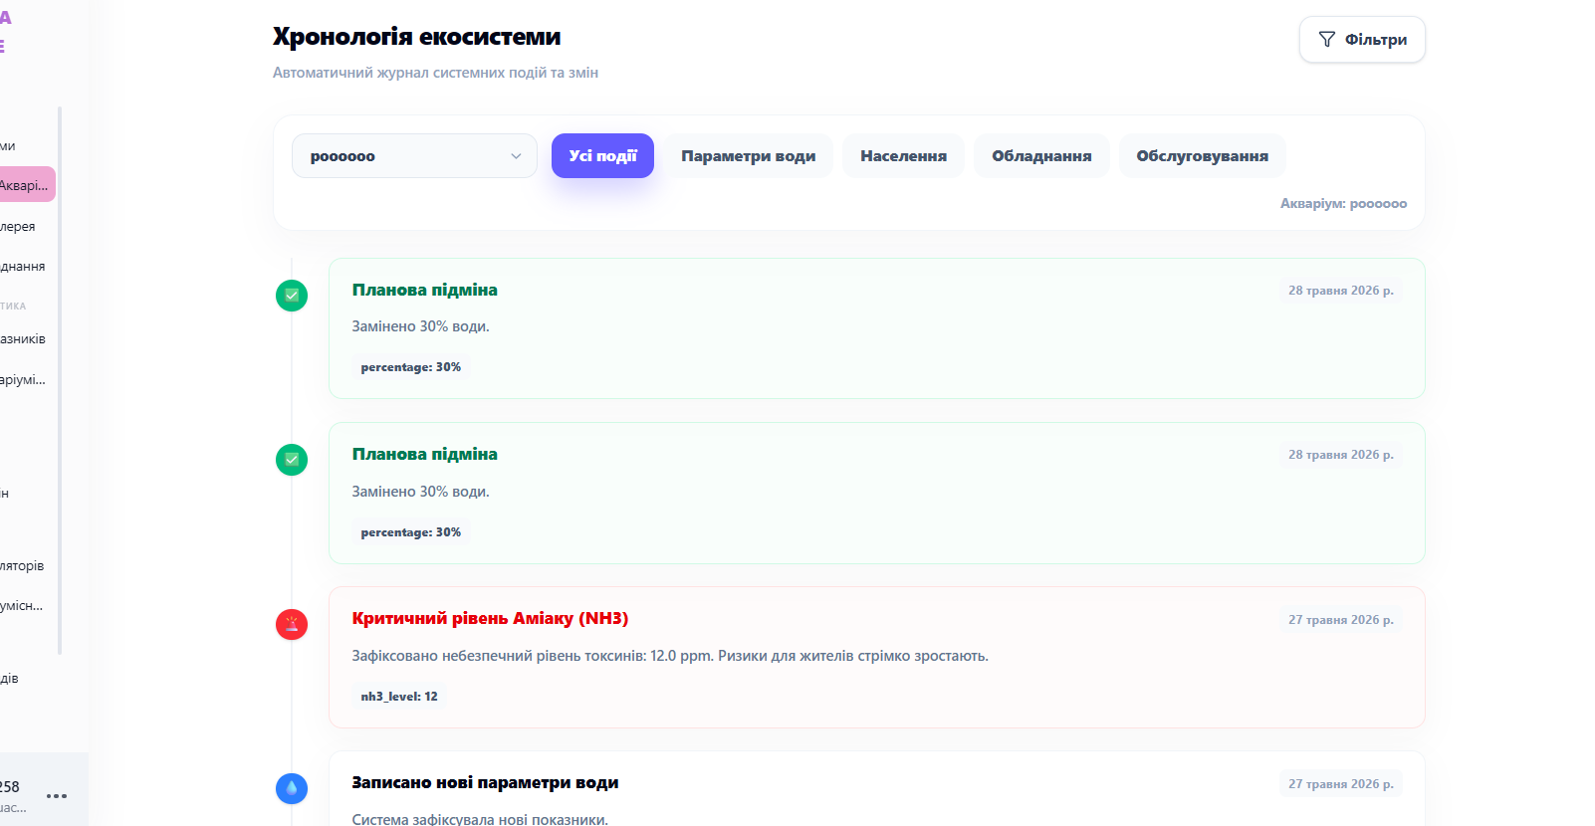
Інтерфейс користувача: хронологія та обладнання
Хронологія подій
Обладнання та інвентар
Хронологія: автоматичний журнал системних подій, фільтри за типами та виділення критичних станів. Обладнання: картки пристроїв, сервісний інтервал, прогрес до обслуговування і швидка фіксація сервісу.
16

Slide 17
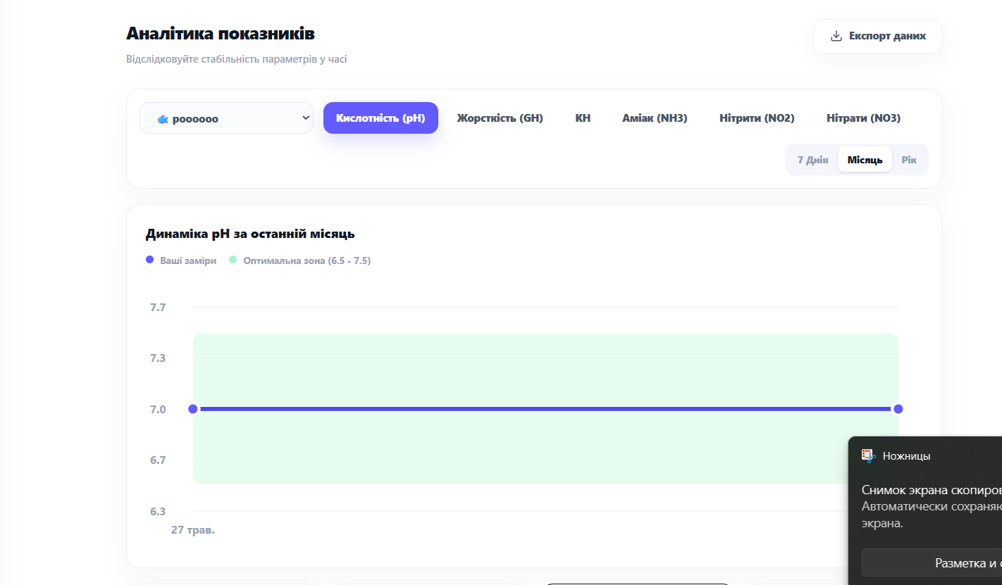
Інтерфейс користувача: аналітика показників
Візуалізація трендів: інтерактивні графіки показують зміну параметрів у часі. Параметри: pH, GH, KH, аміак, нітрити, нітрати. Експорт: кнопка експорту даних для подальшого аналізу або звітності.
Графік pH та оптимальна зона
17

Slide 18
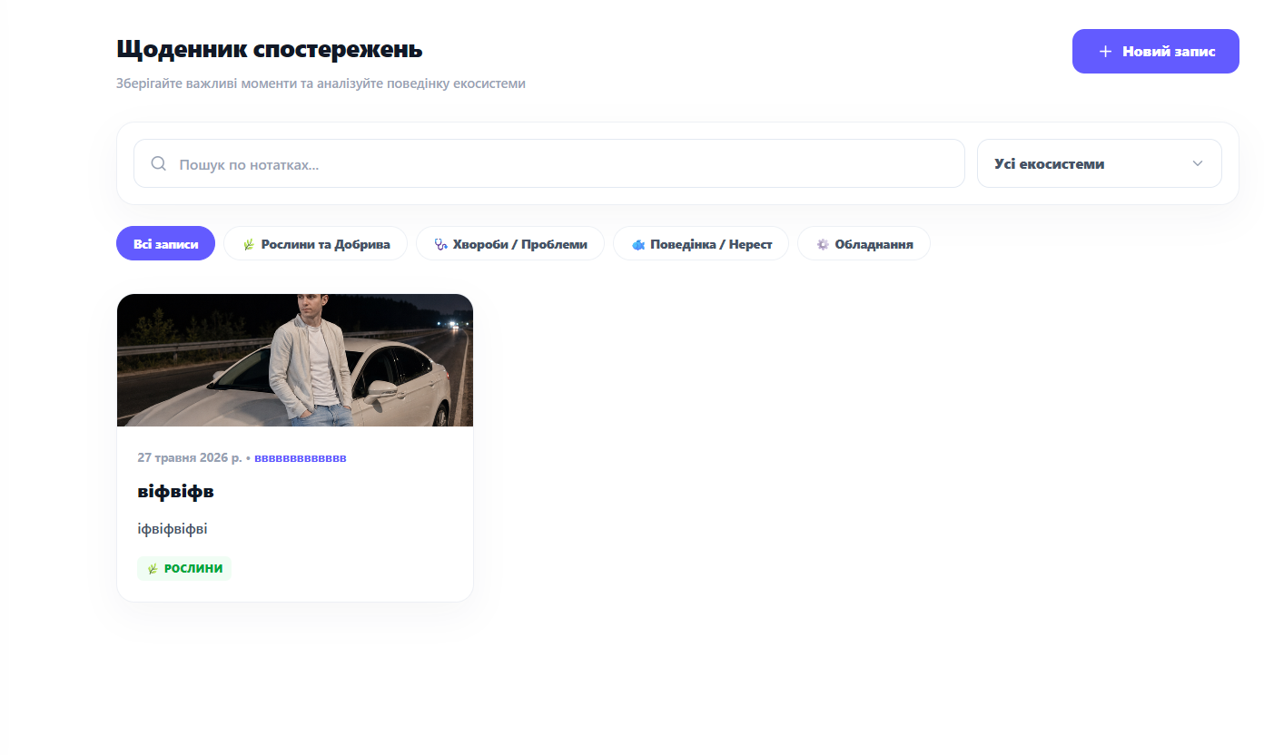
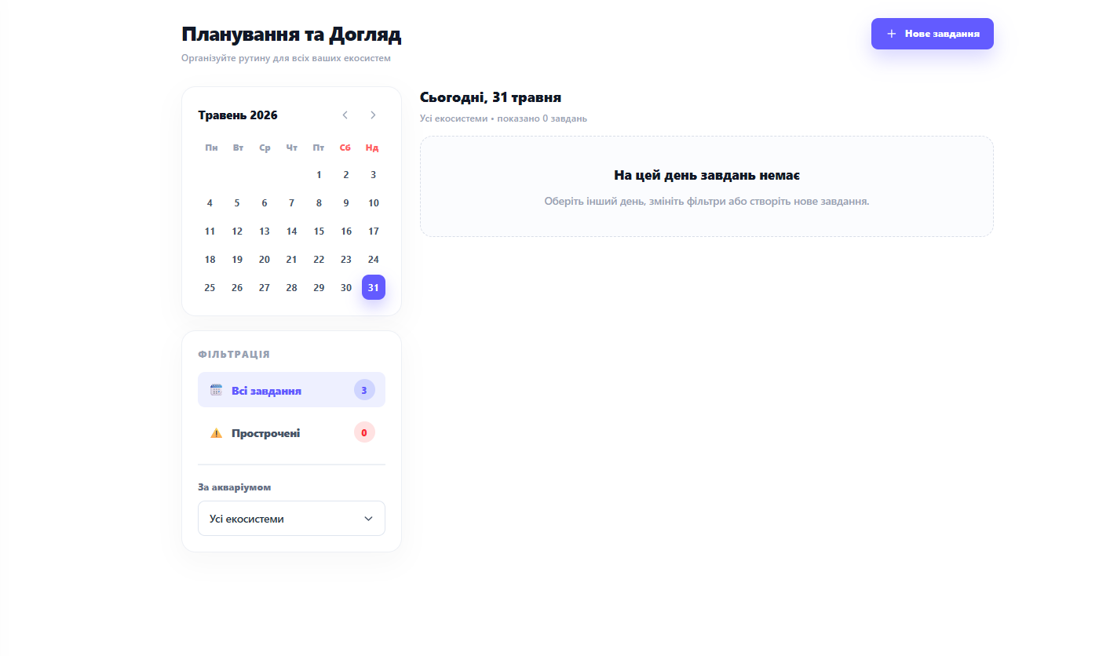
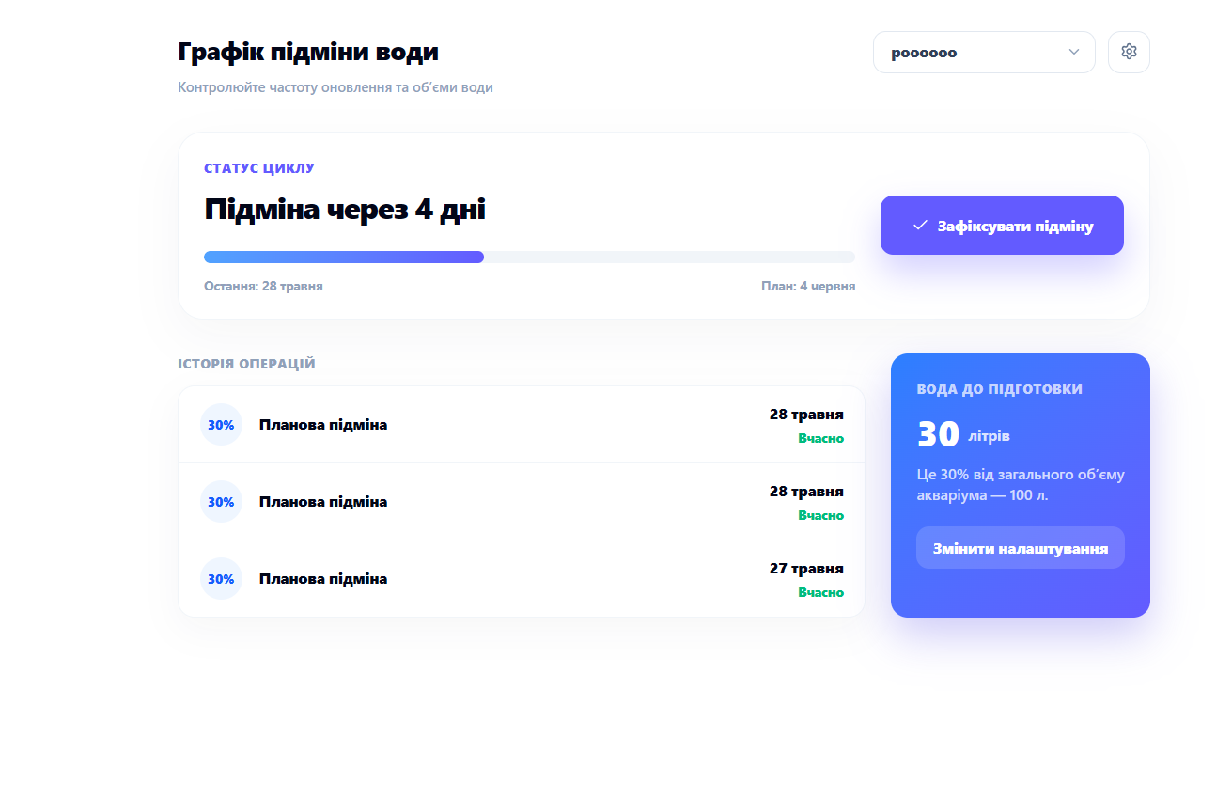
Інтерфейс користувача: щоденник, задачі та підміни
Щоденник
To-Do List
Графік підмін
Щоденник спостережень: пошук, теги, фото та фіксація подій. Планування: календар, фільтри, прострочені задачі, створення нової дії. Підміни води: розрахунок підготовленої води на основі об’єму акваріума.
18

Slide 19
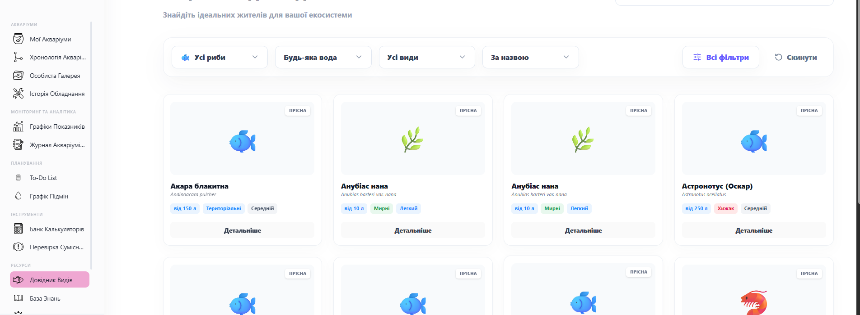
Тестування
перевірено сценарії входу, Google OAuth, виходу та доступу до приватних сторінок;
протестовано створення, редагування та видалення акваріумів, задач, статей, записів щоденника і фото;
перевірено обробку помилок API: 400, 401, 422, 500 та відображення повідомлень користувачу;
проведено візуальне тестування адаптивності, карток, модальних вікон, фільтрів і графіків.
Довідник видів під час перевірки
19

Slide 20
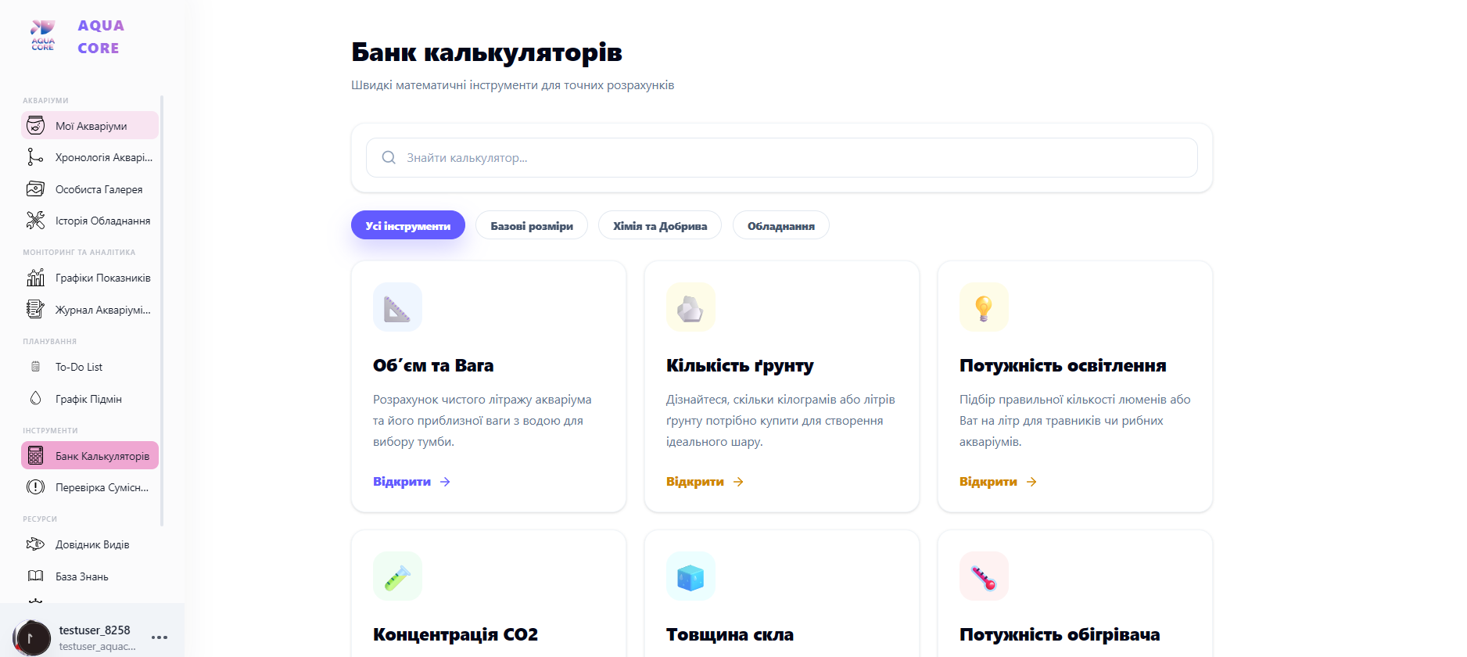
Підсумки
спроєктовано і реалізовано клієнтську частину системи AquaCore;
створено приватний робочий простір з навігацією, картками, фільтрами, формами та модальними вікнами;
забезпечено взаємодію з REST API, авторизацію через JWT та сценарій Google OAuth;
реалізовано модулі акваріумів, хронології, обладнання, аналітики, щоденника, задач, підмін, довідників, калькуляторів і бази знань.
Фінальний інтерфейс інструментів
Дякую за увагу!
20

